Slide 1
編輯圖表

Slide 2
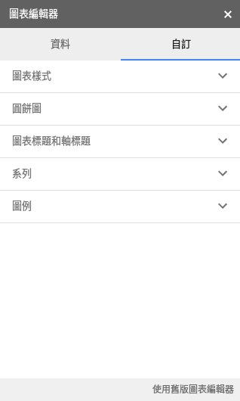
點選「自訂」

Slide 3
編輯圖表標題

Slide 4
點選「圖表標題與軸標題」

Slide 5
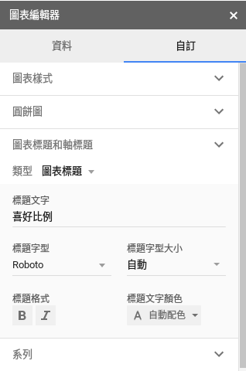
修改標題文字

Slide 6
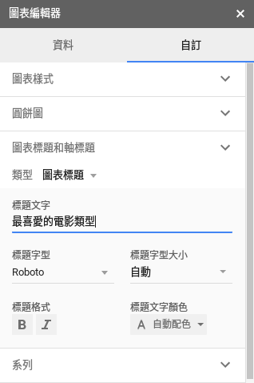
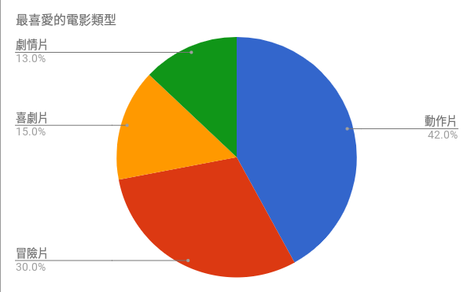
修改標題文字

Slide 7
修改圖例位置

Slide 8
點選「圖例」

Slide 9
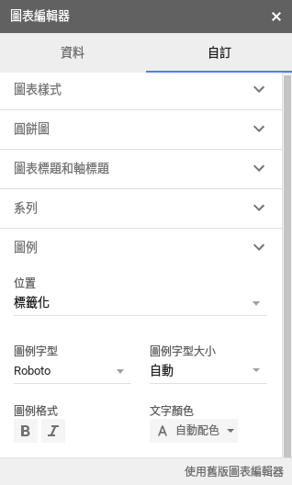
點選位置

Slide 10
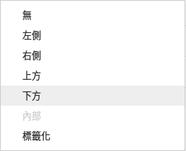
點選「下方」

Slide 11
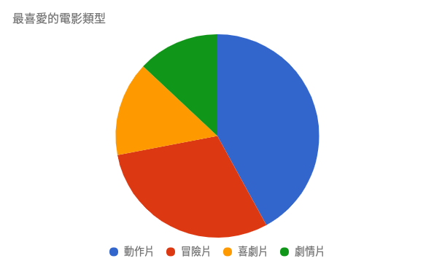
圖例位置改變

Slide 12
修改系列顏色

Slide 13
點選「系列」

Slide 14
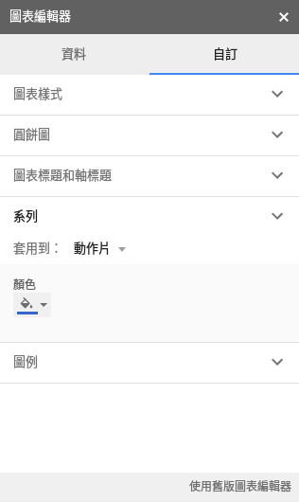
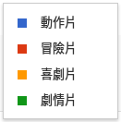
點選「套用到：」，選擇「喜劇片」

Slide 15
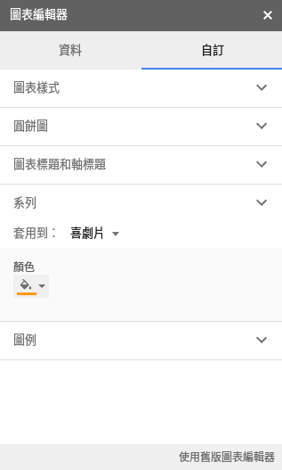
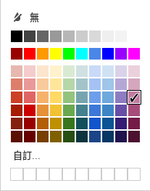
點選「顏色」，選擇適合的顏色

Slide 16
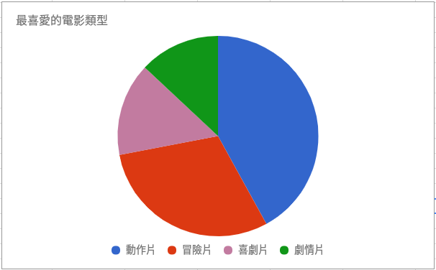
顏色改變

